Slide 1

Problem-Based Learning проблемно-ориентированное обучение

Slide 2
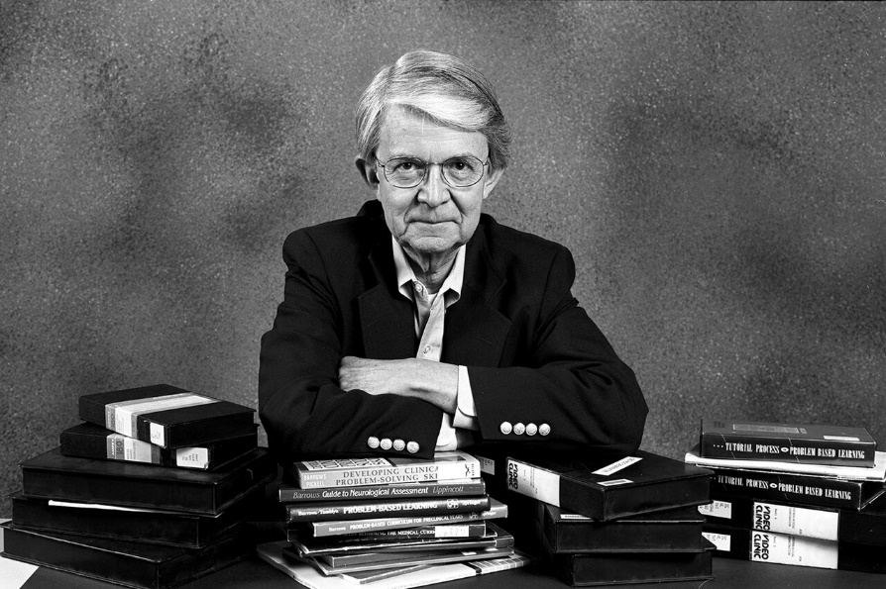

Problem-based learning, или проблемно-ориентированное обучение
В 1969 году на мед. факультете Макмастерского университета (Канада) Говард Барроуз и Робин Тамблин внедрили новый подход к обучению студентов младших курсов: обучение на основе решения реальных проблем, стали основоположниками проблемно-ориентированного обучения.
Проблемно-ориентированное обучение — это обучение, которое является результатом процесса работы над пониманием решения проблемы. Проблема — первый элемент обучающего процесса [researchgate.net].

Slide 3

Problem-based learning, или проблемно-ориентированное обучение
Специалисты Корнелльского университета приводят, например, такую схему по этому подходу обучения :
студенты должны изучить и определить проблему;
разобраться, что они о ней уже знают;
определить, что ещё им необходимо узнать для её решения, где они могут получить нужную информацию или инструменты;
рассмотреть пути решения проблемы;
решить проблему;
написать отчётную работу.
За несколько десятилетий идеи Барроуза и Тамблина получили развитие, используются в основном в высшем или профессиональном образовании по всему миру.
Проблемно-ориентированное обучение, или problem-based learning (PBL), — фактически «зонтичный» термин, под которым кроется множество самостоятельных методов.

Slide 4
Отличия PBL от других подходов
в его основе уже лежит аутентичная задача, с которой учащиеся столкнутся в профессиональной жизни;
( в «чистом» PBL, то есть подходе, предложенном Барроузом, студенты должны были не только найти ответ или верное решение, но и определить область своего незнания. То есть им необходимо было понять, каких знаний или умений не хватает в процессе, и, соответственно, закрыть существующие пробелы)
обычно, когда обучение строится на основе проблемы, информацию по тому или иному кейсу обучающимся выдают порционно, чтобы они могли самостоятельно исследовать проблему, найти информацию и представить финальное решение. Когда очередной этап работы выполнен и ответы на поставленные вопросы найдены — открывается следующий блок материалов;
в учебных условиях формулировку проблемы или кейс разрабатывает целая команда педагогов — и пересматривает каждый год. Причём один кейс будет по-разному выглядеть для обучающихся и для педагогов, которые им преподают: учащиеся получат меньше информации, чтобы найти «недостающие» кусочки пазла. Кроме того, проблема должна быть подходящей для обучения, то есть посильной для обучающихся, но при этом достаточно интересной, чтобы вовлечь их в процесс;
занятия в малых группах. Обычно в группу входят не больше 10-15 студентов, так проще организовать обсуждение задачи и вырабатывать совместные её решения.

Slide 5
Как PBL меняет роль методистов и педагогов
Для разработки занятий или курсов в проблемно-ориентированном обучении надо отлично ориентироваться в предмете обучения и профессиональных вопросах, с которыми учащимся придётся столкнуться в будущем. При этом у методистов возникает сложность с определением «корневой» проблемы, вокруг которой строится программа.
Особенности PBL также приводят к изменению профессиональной роли преподавателя. Из стандартного «ретранслятора знаний» он превращается в фасилитатора и эксперта. Валерия Петрова в статье «Возможности применения технологии проблемно-ориентированного обучения (PBL) в практике высшего образования (на примере ТГУ)» отмечает, что в рамках PBL в задачи педагога входит:
формирование банка проблемно-ориентированных кейсов,
комментирование работы студентов,
поддержание позитивной атмосферы на занятиях,
оценка результатов вместе со студентами.
Главное отличие PBL — «горизонтальное» взаимодействие преподавателя и учащихся. Ответственность за обучение, его контроль, а иногда даже оценка собственной работы во многом находится в их власти. У педагогов это может вызвать предсказуемые трудности.
«Необходимо понимать, что преподаватель тоже может учиться в процессе проведения занятий. Он далеко не всегда заранее знает ответы на возникающие в ходе дискуссии студентов вопросы. Ни один человек в мире не может знать ответы на все вопросы. Преподаватель имеет право сомневаться, искать решения, обучаться. Наоборот, это является дополнительным стимулом к обучению для студентов».
При этом для педагога PBL — это не только сложности: в статье «Проблемно-ориентированное обучение: сущность, недостатки, преимущества» подчеркивают, что преподаватели, которые успешно использовали эту модель, в итоге меняют своё отношение к процессу обучения: «Они идут на занятия в предвкушении нового, необычного, так как раньше всё было предсказуемо и шло по заранее спланированному сценарию. Естественно, у них тоже возникают вопросы, сомнения и волнения. Не всегда можно предположить, как пройдёт очередное обсуждение того или иного клинического случая, насколько студенты будут заинтересованы и готовы».

Slide 6
Модели обучения на основе PBL
Chal­lenge Based Learn­ing — обучение через вызов. Впервые эта модель была предложена компанией Apple в 2008 году. Совместно с американскими педагогами корпорация сформулировала основные принципы трансформации современного образования. Поскольку в век цифровых технологий особую ценность приобрели мягкие навыки (умение работать в команде, мыслить нестандартно и так далее), то и обучение должно быть направлено на их развитие, посчитали в компании. «Проблема» в CBL рождается из некой большой идеи или явления, с которым сталкиваются как сами учащиеся, так и сообщество, внутри которого они находятся.
CBL предполагает три основных шага:
вовлечение через вопросы,
расследование,
действие.
Например, если какой-то город регулярно подвержен наводнениям, то в местной школе, где используют модель CBL, ученикам предлагают выяснить, из-за чего они возникают, изучить, что может спровоцировать это явление и как можно его предотвратить. В итоге им предстоит предложить потенциальное решение проблемы — например, ежегодную установку заграждений во время паводков.
Обычно эта модель редко используется для профессиональной подготовки, т.к. «вызов» часто сосредоточен на общественном благе, обучение через вызов активно применяют в школах.
В Австралии занятия на основе CBL проводят даже для младших классов. В одной из местных школ учащимся предложили такой вызов: помочь местному сообществу после природной катастрофы. Дети изучали, почему эти катастрофы происходят, как они влияют на людей. Ребята звонили и писали людям по всему миру, чтобы узнать об этом из первых рук.

Slide 7
Модели обучения на основе PBL
Pebble in the Pond (англ. — камень в пруду) — модель, предложенная в 2002 году М. Дэвидом Мэрриллом. Процесс обучения по Мэрриллу строится вокруг проблемы и делится на четыре основных фазы:
активация имеющихся знаний;
демонстрация навыков;
применение полученных навыков;
интеграция или перенос навыков в реальный мир, то есть условия, отличные от учебных.
«Пруд» — это образовательный процесс, учебные условия, которые проектирует методист. «Камень» — комплексная задача, которую он ставит перед учениками и которую они смогут выполнить в конце обучения. Попадая в «пруд», «камень» образует несколько кругов, то есть шагов проектирования для методиста:
Первый круг: демонстрация комплексной «проблемы» или задачи. Она предполагает не просто некое описание проблемы, а «прототип», который показывал бы учащимся условия решения проблемы, её последствия и шаги, которые нужно предпринять.
Второй круг: построение схожих задач. Они строятся по стандартному принципу — от простых к более сложным, для решения каждой учащимся необходимо будет применять новые навыки и так постепенно приходить к финальному результату.
Третий круг: определение знаний и умений, которые позволят учащимся решить поставленные перед ними задачи. При этом необходимо убедиться, что вместе они действительно сформируют спектр компетенций, который позволит решить «большую» комплексную задачу.
Четвёртый круг: выбор стратегии преподавания. Она должна вовлекать учащихся в решение проблемы и помогать им овладеть необходимыми для этого знаниями или навыками. В данном случае каждая новая задача должна строиться на предыдущем опыте учащегося. Кроме того, в стратегию нужно включить возможности для взаимодействия студентов друг с другом: обсуждения, рефлексию и даже споры, то есть необходимость защитить свою точку зрения.
Пятый круг: создание интерфейса. То есть адаптация контента и стратегии под конкретную ситуацию.
Шестой круг: формирование критериев оценки, подготовка материала и запуск курса.
Ключевая особенность модели: обучение строится вокруг непосредственного содержания или контента курса. Традиционный подход, объясняет Мэррилл, предполагает, что учащемуся просто описывают информацию из содержания курса, реальная же цель обучения — применение знаний на практике — не выполняется. В Pebble in the Pond содержание курса зависит от его цели.

Slide 8
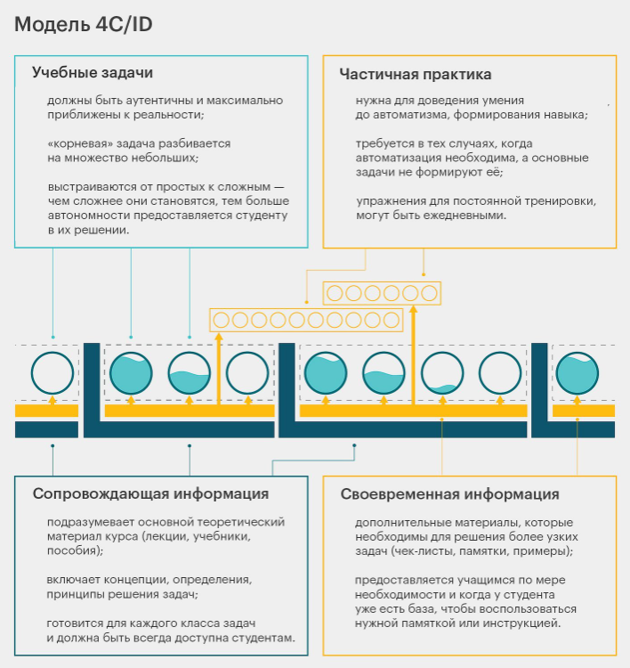
Модели обучения на основе PBL
4C/ID — это четырёхкомпонентная и одна из самых современных педагогических моделей на основе проблемно-ориентированного обучения. Расшифровывается эта аббревиатура так: 4 components — 4 компонента и instructional design — педагогический дизайн.
Модель 1990-х (Йерун Дж. Г. ван Мериенбур, д. псих. н. проф. Маастрихтского университета, Нидерланды). Суть: учащийся получает комплексное представление об изучаемом предмете, а знания приобретает сразу на практике.
Происходит это благодаря четырём компонентам модели:
1. Учебные задачи. Проектирование всегда начинается с определения некой задачи, которую в итоге сможет выполнить или решить ученик. Она должна быть аутентичной и максимально приближенной к реальности. Например, для тестировщиков, проходящих курс, — найти все ошибки в созданном кем-то продукте.
При этом «корневая» проблема, как и в Pebble in the Pond, является многокомпонентной, то есть разбивается на множество мелких задач — от простых к сложным. Или студенты могут получить некое решение реальной задачи и выяснять, почему это оно было именно таким. Если вернуться к примеру со студентами-медиками, то им придётся решить, почему коллеги поставили пациенту тот или иной диагноз.
2. Сопровождающая (вспомогательная) информация — основной теоретический материал, который даётся учащемуся для решения проблемы. Это могут быть и лекции, и учебники, статьи или исследования, полезные примеры.
3. Своевременная (оперативная) информация — материал, который необходим для решения более узких задач. Например, чек-листы, памятки, конкретные примеры, которые подбираются для отдельных этапов обучения.
4. Частичная практика. Чтобы решать «большую» профессиональную задачу, необходимо довести некоторые умения до автоматизма и сформировать навык — именно для этого и существует частичная практика. По большому счёту, это упражнения, которые можно выполнять ежедневно. При этом практика, подчёркивает сам автор методики, необходима только в том случае, если основные задачи не позволяют выработать требуемый уровень автоматизма.
Инфографика: Jeroen J. G. van Merriënboer / 4cid.org

Slide 9
Модели обучения на основе PBL
Проектирование курса по 4C/ID Мериенбур разделяет на десять шагов, взяв за основу модель Pebble in the Pond (сгруппированы по компонентам):
Первый компонент
1. Разработка учебных задач. Первый этап подразумевает сбор всей необходимой информации для определения аутентичных учебных задач, их целей, условий и решений.
2. Определение критериев оценки. На этом этапе необходимо выстроить иерархию навыков, которые потребуются для решения аутентичной задачи. Для каждого навыка должен быть выработан стандарт, в соответствии с ним определяют критерии оценки.
3. Выстраивание последовательности задач. Когда учебные задачи определены и соотнесены с иерархией навыков, можно приступать к составлению самой программы курса. Для этого задачи необходимо распределить по уровню сложности и выстроить их в нужной последовательности. Самый простой вариант — от простых задач с максимальной поддержкой ученика до сложных, которые подразумевают его максимальную автономность.
Второй компонент
4. Проектирование сопровождающей информации. На этом этапе необходимо подготовить основные теоретические материалы, которые понадобятся учащимся. Этот шаг продолжают два опциональных этапа (5 и 6), которые необходимы, если информации для проектирования не хватает.
5. Анализ когнитивных стратегий. Когнитивные стратегии — это некий алгоритм действий для решения конкретной задачи. Если взять как пример задачу «Написать аналитическую статью», то алгоритм действий будет таким: изучение темы и подбор источников, анализ, составление плана статьи, написание текста, согласование, правки и так далее.
6. Анализ ментальных моделей. Ментальные модели — это и есть общая теория, необходимая для освоения той или иной темы. Она включает, например, концепции, определения, принципы работы. В примере с аналитической статьёй ментальными моделями будут понятие и структура такой статьи, принципы её оформления.
Третий компонент
7. Подготовка своевременной информации. Этот этап подразумевает подбор дополнительных материалов (памяток, чек-листов, инструкций). Для этого необходимо заранее определить, когда ученикам может понадобится такая поддержка.
8. Анализ когнитивных правил. Когнитивные правила — это алгоритмы, которые, в отличие от когнитивных стратегий, позволяют выполнить повторяющиеся, рутинные задачи. На этом этапе важно определить, какие правила будут нужны для совершения определённых действий
9. Анализ предварительных знаний. Предварительные знания — информация, которая потребуется для применения когнитивного правила. Для этого необходимо сформулировать, что нужно знать учащемуся, чтобы корректно выбрать инструкцию или подобрать решение задачи.
Четвёртый компонент
10. Проектирование частичной практики (шаг опциональный — автоматизация умений не всегда необходима, если нужна, то воспользоваться алгоритмом из шага 8).

Slide 10
Недостатки и преимущества PBL
PBL отлично работает для практико-ориентированных программ, можно и нужно сочетать и с другими подходами, НО:
Полный переход на PBL также невозможен. Без стандартной базы знаний работа с аутентичными задачами просто не принесёт нужного результата.
Сложности проектирования курса для PBL: учебные задачи надо адаптировать под уровень учащихся, чтобы они были посильными для них, и поначалу предоставить максимум инструментов для решения. Кроме того, подготовленные материалы необходимо вовремя актуализировать, поскольку в противном случае они просто перестанут отражать реальные запросы рынка труда.
PBL имеет ряд преимуществ, обучение на основе проблем или задач позволяет:
упростить вход в будущую профессию и дать предварительную практику применения теории,
познакомить с реальной стороной выбранной специальности;
развивать мягкие навыки.

